Slide 1
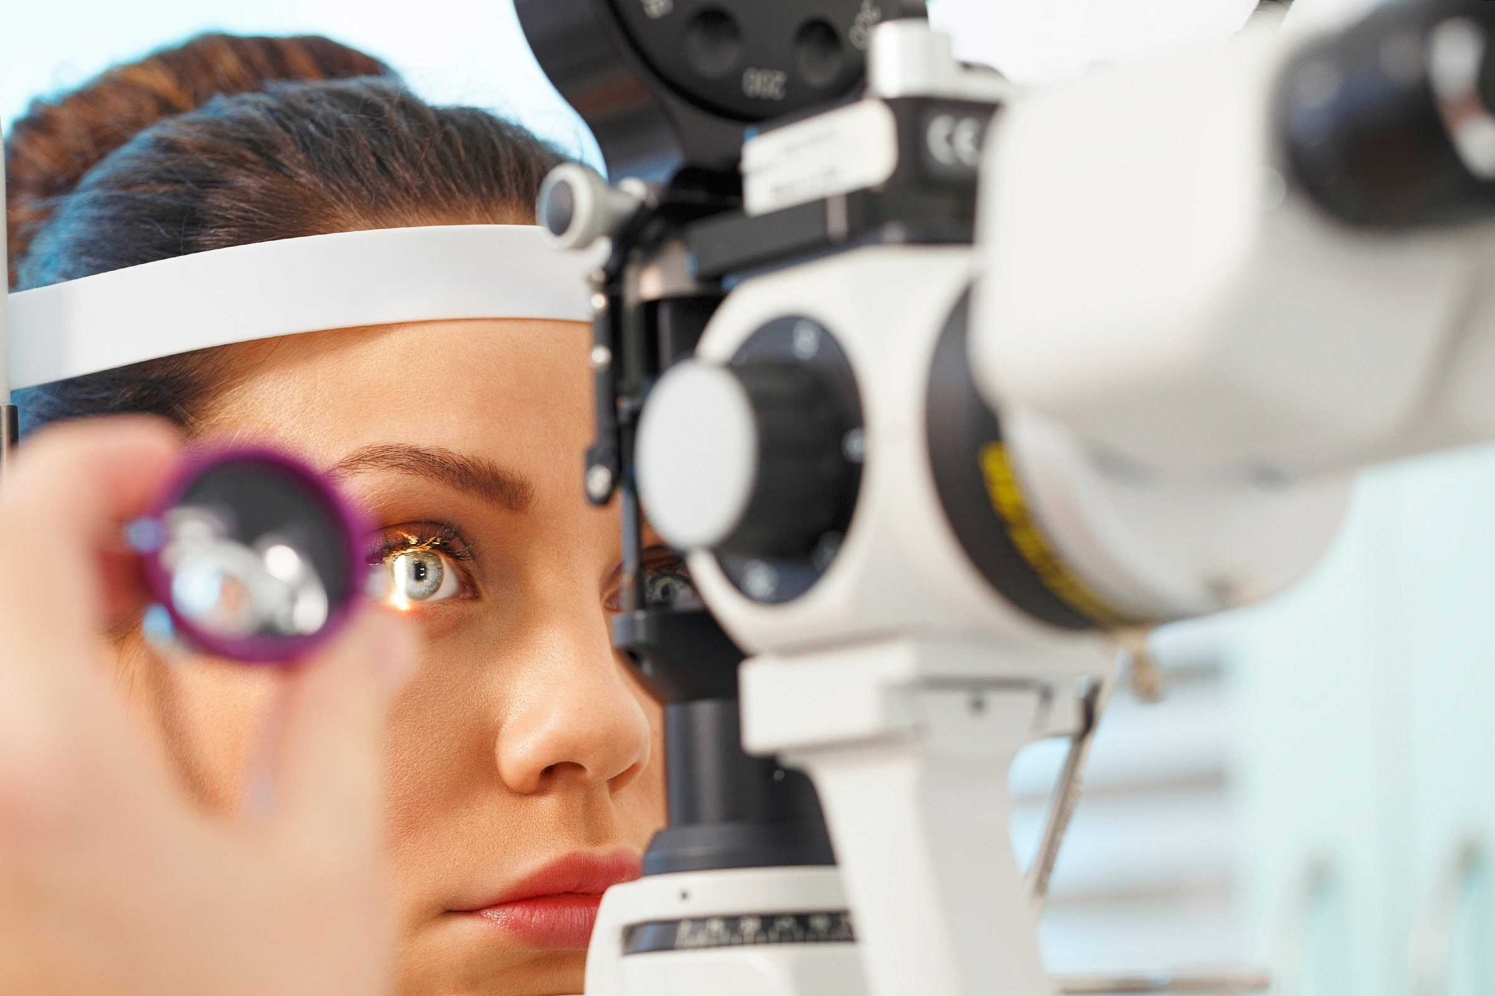
Томографические показатели орбитального комплекса для оценки экзофтальма при эндокринной офтальмопатии
Авторы: Ж.М. Кринец, А.С.Нечипоренко, И.А.Руц
УО «Гродненский государственный медицинский университет» Гродно, Беларусь
УО «Гродненская университетская клиника» Гродно, Беларусь
Актуальность. Компьютерная томография (КТ) орбит позволяет определить ранние признаки манифестации эндокринной офтальмопатии (ЭОП). На современном этапе развития возможностей интерпретации КТ интересным является изучение параметров орбиты и их влияния на вероятность развития заболевания.
Цель исследования. Изучение КТ параметров костных структур орбиты и глазного яблока с целью определения факторов риска развития и прогрессирования ЭОП.
Материалы и методы. В исследование включены 90 пациентов с данными экзофтальмометрии по Гертелю более 18мм. С учетом наличия клинических признаков ЭОП обследуемые подразделены на две группы: I группа (n=42) – пациенты с экзофтальмом без классических симптомов ЭОП с экзофтальмометрией в диапазоне от ≥ 18 до ≤ 23мм; II группа (n=48) – пациенты с экзофтальмом и классическими симптомами ЭОП, показатели экзофтальмометрии у которых составили > 23мм.

Slide 2
Результаты. С типом экзофтальма высокую тесноту обратной связи имел показатель максимального размера поперечного сечения нижней прямой мышцы (r=-0,726, p<0,001), высокую тесноту прямой связи – плотность медиальной прямой мышцы глаза в аксиальной плоскости (r=0,695, p<0,001). Смещение заднего контура глазного яблока относительно межскуловой линии ≤0мм, увеличение толщины нижней прямой мышцы глаза >6,1мм, снижение плотности мышц глаза ≤50 HU, увеличение толщины ретробульбарной клетчатки >3,1мм при снижении её плотностных характеристик ≤-83,6 HU характерно для прогрессирования экзофтальма (рисунок 1).
Ширина решетчатого лабиринта имеет высокую тесноту обратной связи с типом экзофтальма: r=-0,828, p<0,001. При ширине решетчатого лабиринта >27,7мм, в сочетании с аксиальным ≤31,9мм и сагиттальным ≤33,1мм максимальным размером орбиты, значениями угла конуса орбиты в аксиальной плоскости ≤47,8о и верхне-нижним размером входа в орбиту ≤31,9мм у пациентов группы II гораздо выше риск прогрессирования экзофтальма (рисунок 2).

Slide 3
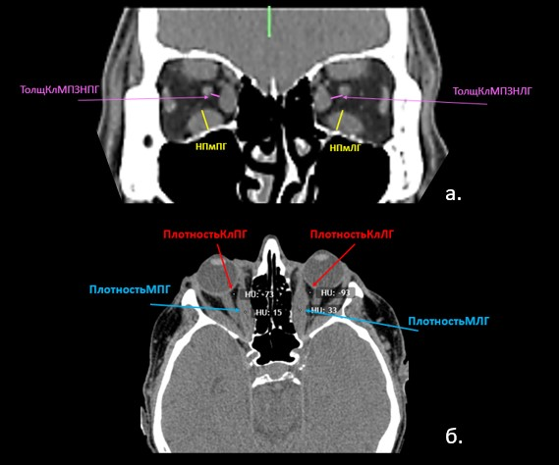
Рисунок 1. – а. КТ корональный срез: измерения показателей: максимальный размер поперечного сечения нижней прямой мышцы правого и левого глаза в корональной плоскости, в мм (НПмПГ и НПмЛГ), максимальная толщина ретробульбарной жировой клетчатки между медиальной прямой мышцей правого и левого глаза и зрительным нервом в аксиальной плоскости, в мм (ТолщКлМПЗН и ТолщКлМПЗН),
б. – КТ аксиальный срез: измерения показателей: плотность медиальной прямой мышцы правого и левого глаза в аксиальной плоскости, в HU (ПлотностьМПмПГ и ПлотностьМПм), плотность клетчатки между медиальной прямой мышцей правого и левого глаза и зрительным нервом в аксиальной плоскости, в HU (ПлотностьКлПГ и ПлотностьКлЛГ).

Slide 4
Рисунок 2. – КТ, аксиальные срезы:
а. – измерения показателей экзофтальма правого и левого глаза (ЭкзПГ и ЭкзЛГ)
б. – измерения показателей: максимальный размер орбиты в аксиальной плоскости правого и левого глаза (АмПГ и АмЛГ), в мм; угол конуса орбиты в аксиальной плоскости правого и левого глаза, в градусах (угол1ПГ и угол1ЛГ),
в. – измерения показателя ширины решетчатого лабиринта (Шрл)

Slide 5
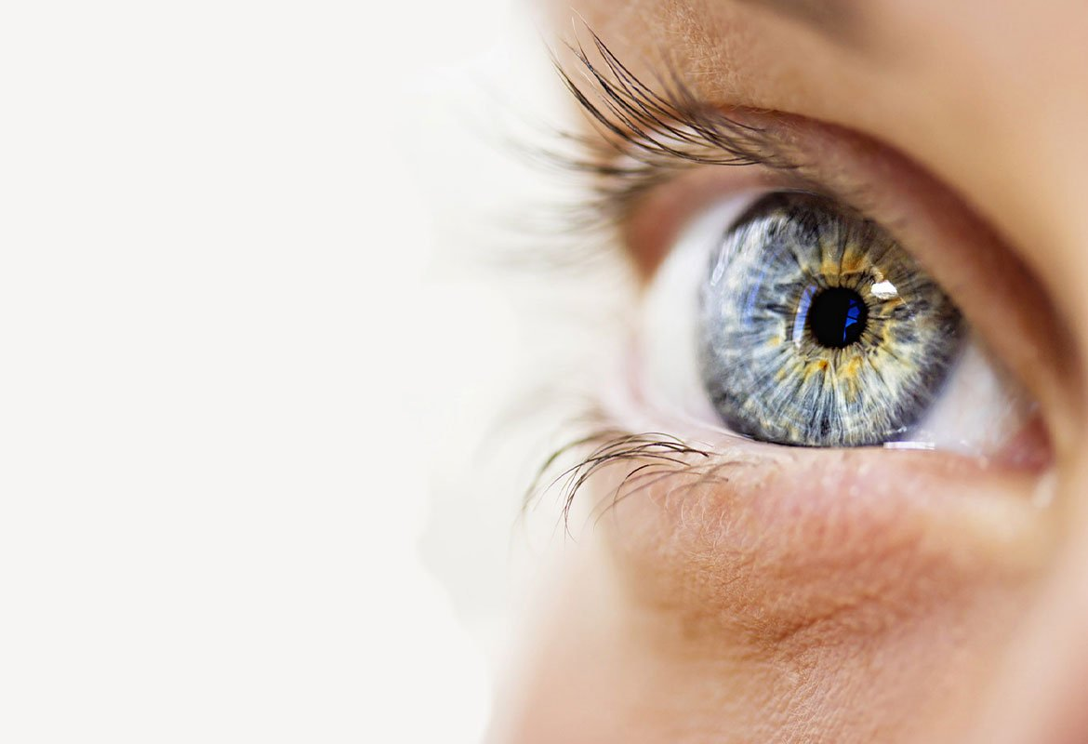
Выводы.
Выявлены показатели, характеризующие анатомические особенности костной части орбитального комплекса: ширина решетчатого лабиринта, максимальный размер орбиты в исследуемых плоскостях, угол конуса орбиты в аксиальной плоскости и длина входа в орбиту в сагиттальной плоскости.
Риск развития экзофтальма возрастает при отклонении от референсных значений данных показателей, и тяжесть клинических проявлений связана с изменениями толщины и плотности мышц и ретробульбарной клетчатки. Полученные результаты исследования позволяют оценить факторы риска развития ЭОП.
Спасибо за внимание!

